Slide 1
Tablas

Slide 2

CREACION DE TABLAS
Usted debe contar con privilegios para :
Crear tablas
Debe de especificar :
Nombre de la tabla.
Especificar nombre de columnas, tipo de dato y tamaño de columna.

Slide 3
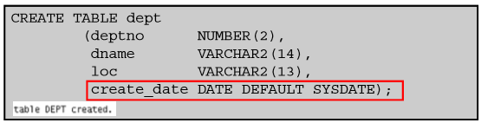
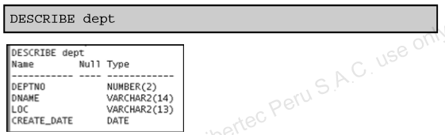
CREANDO LA TABLA
Creando la tabla
Confirmando la creación:

Slide 4
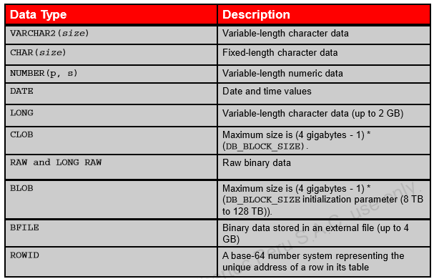
TIPO DE DATOS

Slide 5
¿QUE SON LAS RESTRICCIONES?
Las restricciones fuerzan las reglas a nivel de tabla.
Las restricciones evitan la supresión de una tabla si hay dependencias.
Son válidos los siguientes tipos de restricción:
NOT NULL
UNIQUE
PRIMARY KEY
FOREIGN KEY
CHECK

Slide 6
Instrucciones sobre Restricciones
Asigne un nombre a una restricción; si no lo hace, Oracle Server genera un nombre con el formato SYS_Cn.
Cree una restricción:
Al mismo tiempo que se crea la tabla, o bien
Una vez creada la tabla.
Defina una restricción a nivel de columna o de tabla.
Visualice una restricción en el diccionario de datos.

Slide 7
Definición de Restricciones
CREATE TABLE [schema.]table
(column datatype [DEFAULT expr]
[column_constraint],
...
[table_constraint][,...]);
CREATE TABLE employees(
employee_id NUMBER(6),
first_name VARCHAR2(20),
...
job_id VARCHAR2(10) NOT NULL,
CONSTRAINT emp_emp_id_pk
PRIMARY KEY (EMPLOYEE_ID));

Slide 8
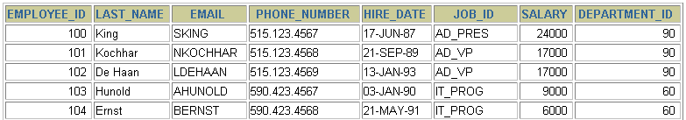
La Restricción NOT NULL
Asegura que no se permiten valores nulos para la
columna:
…
Restricción NOT NULL
(Ninguna fila puede contener un valor nulo para esta columna)
Restricción
NOT NULL
Ausencia de restricción
NOT NULL
(Cualquier fila puede contener un valor nulo para esta columna)

Slide 9
La Restricción NOT NULL
Se define a nivel de columna:
CREATE TABLE employees(
employee_id NUMBER(6),
last_name VARCHAR2(25) NOT NULL,
salary NUMBER(8,2),
commission_pct NUMBER(2,2),
hire_date DATE
CONSTRAINT emp_hire_date_nn
NOT NULL,
...
Nombrada por el sistema
Nombrada
por el usuario

Slide 10
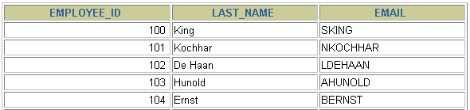
La Restricción UNIQUE
Restricción UNIQUE
EMPLOYEES
…
INSERT INTO
Permitido
No permitido: ya existe

Slide 11
La Restricción UNIQUE
Definida a nivel de tabla o de columna:
CREATE TABLE employees(
employee_id NUMBER(6),
last_name VARCHAR2(25) NOT NULL,
email VARCHAR2(25),
salary NUMBER(8,2),
commission_pct NUMBER(2,2),
hire_date DATE NOT NULL,
...
CONSTRAINT emp_email_uk UNIQUE(email));

Slide 12
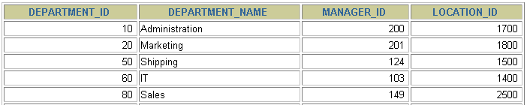
La Restricción PRIMARY KEY
DEPARTMENTS
PRIMARY KEY
…
No permitido
(valor nulo)
INSERT INTO
No permitido
(50 ya existe)

Slide 13
La Restricción PRIMARY KEY
Definida a nivel de tabla o de columna:
CREATE TABLE departments(
department_id NUMBER(4),
department_name VARCHAR2(30)
CONSTRAINT dept_name_nn NOT NULL,
manager_id NUMBER(6),
location_id NUMBER(4),
CONSTRAINT dept_id_pk PRIMARY KEY(department_id));

Slide 14
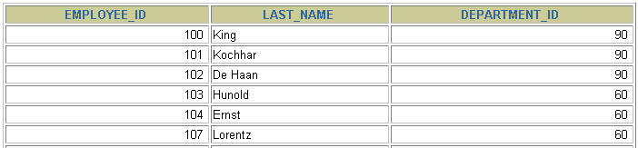
La Restricción FOREIGN KEY
DEPARTMENTS
PRIMARY KEY
…
EMPLOYEES
FOREIGN KEY
…
INSERT INTO
No permitido (9 no existe)
Permitido

Slide 15
La Restricción FOREIGN KEY
Definida a nivel de tabla o de columna:
CREATE TABLE employees(
employee_id NUMBER(6),
last_name VARCHAR2(25) NOT NULL,
email VARCHAR2(25),
salary NUMBER(8,2),
commission_pct NUMBER(2,2),
hire_date DATE NOT NULL,
...
department_id NUMBER(4),
CONSTRAINT emp_dept_fk FOREIGN KEY (department_id)
REFERENCES departments(department_id),
CONSTRAINT emp_email_uk UNIQUE(email));

Slide 16
La Restricción CHECK
Define una condición que debe satisfacer cada fila.
No se permiten las siguientes expresiones:
Referencias a las pseudocolumnas CURRVAL, NEXTVAL, LEVEL y ROWNUM
Llamadas a las funciones SYSDATE, UID, USER y USERENV
Consultas que hagan referencia a otros valores de otras filas
..., salary NUMBER(2)
CONSTRAINT emp_salary_min
CHECK (salary > 0),...

Slide 17
Adición de una Sintaxis de Restricción
Utilice la sentencia ALTER TABLE para:
Agregar o borrar una restricción, sin modificar su estructura
Activar o desactivar restricciones
Agregar una restricción NOT NULL utilizando la cláusula MODIFY
ALTER TABLE table
ADD [CONSTRAINT constraint] type (column);

Slide 18
Adición de una Restricción
Agregue una restricción FOREIGN KEY a la tabla
EMPLOYEES que indique que ya debe existir un
director como empleado válido en la table
EMPLOYEES.
ALTER TABLE employees
ADD CONSTRAINT emp_manager_fk
FOREIGN KEY(manager_id)
REFERENCES employees(employee_id);
Table altered.

Slide 19
Eliminación de una Restricción
Elimine la restricción de director de la tabla EMPLOYEES.
Elimine la restricción PRIMARY KEY de la tabla DEPARTMENTS y borre la restricción FOREIGN KEY asociada en la columna EMPLOYEES.DEPARTMENT_ID.
ALTER TABLE employees
DROP CONSTRAINT emp_manager_fk;
Table altered.
ALTER TABLE departments
DROP PRIMARY KEY CASCADE;
Table altered.

Slide 20
Desactivación de Restricciones
Ejecute la cláusula DISABLE de la sentencia ALTER TABLE para desactivar una restricción de integridad.
Aplique la opción CASCADE para desactivar restricciones de integridad dependientes.
ALTER TABLE employees
DISABLE CONSTRAINT emp_emp_id_pk CASCADE;
Table altered.

